Slide 1

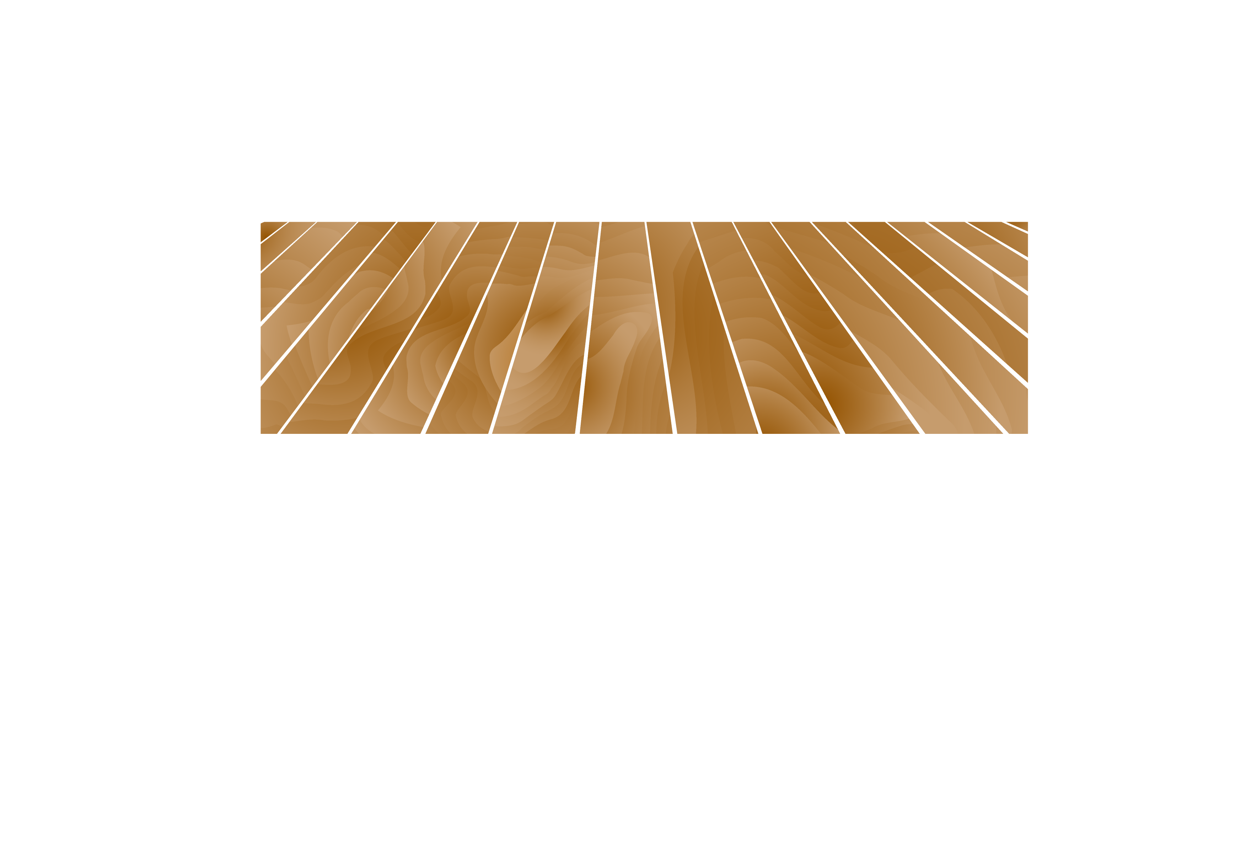



الترشيح الفائق في صناعة الجبن
Ultrafiltration in cheese making

Slide 2
أسس الترشيح الغشائي
استخدام أغشية خاصه ذات مسام محددة الاقطار فى اجراء الترشيح
الترشيح يتم تحت ضغط يختلف باختلاف مسامية الغشاء

Slide 3
طرق الترشيح الغشائى تعمل علي تجزئة المحلول
ويطلق علي النسبة بين وزن المركز ووزن المحلول الأصلي معامل التركيز
الراشح Permeate وهو الجزء من المحلول المار من أغشيه الترشيح بما يحمله من جزيئات لها القدرة على النفاذ من مسام الغشاء
مركز Retentate وهو الجزء من المحلول الاصلي الذي تتركز فيه الجزيئات المحتجزة بواسطة غشاء الترشيح

Slide 4
طرق الترشيح الغشائىMembrane filtration
الاسموزيه العكسيه Reverse osmosis
(RO)
الترشيح النانو
Nan filtration (NF)
الترشيح الفائق
Ultrafiltration
(UF)
الترشيح الدقيق Microfiltration
(MF)

Slide 5
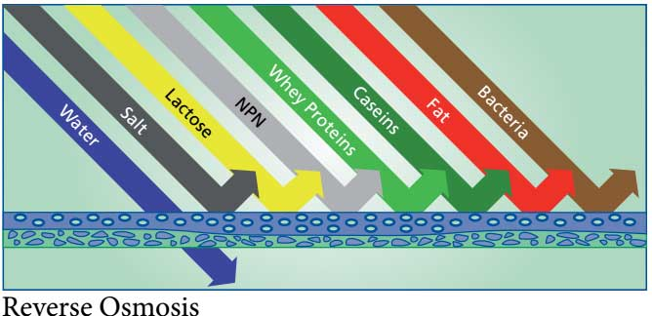
الاسموزيه العكسيه (RO) Reverse osmosis
تحتجز جميع الجزيئات والايونات
الراشح فى هذه الحالة ماء نقى خالى تماما من المواد الذائبة
حجم المسام 0.1 – 1.0( nm )
تحتجزالجزيئات اقل من 100 دالتون0
ضغط التشغيل اعلي من 30 – 60 بار

Slide 6
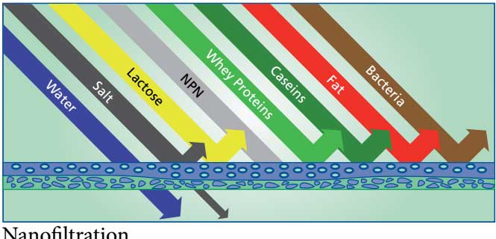
الترشيح النانو Nan filtration (NF)
مرحله وسطية بين أغشية الاسموزية العكسيه وأغشية الترشيح الفائق
تعتبر طريقة للتركيز مقترنه بازالة الاملاح فى نفس الوقت0
حجم المسام 1 – 5( nm )
ضغط التشغيل 20– 40 بار
الجزيئات التي تحتجز من 100 - 200 دالتون

Slide 7
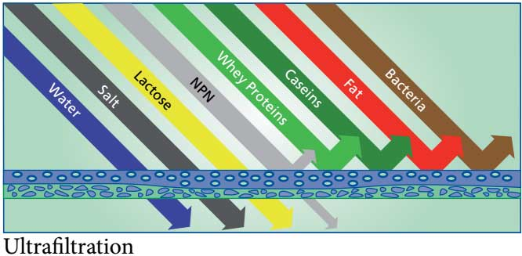
الترشيح الفائقUltrafiltration(UF)
احتجاز الجزيئات الكبيرة (الغرويات والمواد المعلقة)
تسمح للجزيئات العضويه الذائبة والاملاح بالمرور
حجم المسام 2– 400( nm )
الجزيئات التي تحتجز من 200 - 100000 دالتون
ضغط التشغيل 1-10 بار

Slide 8
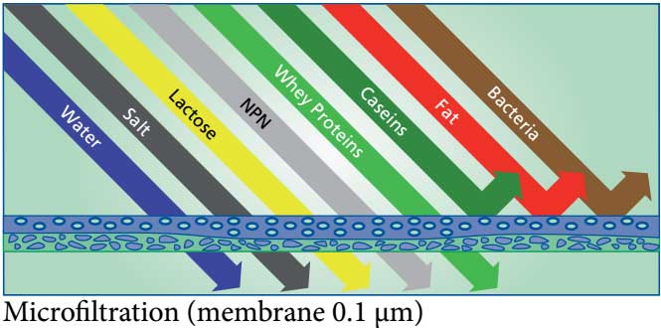
الترشيح الدقيق Microfiltration(MF)
احتجاز المواد المعلقة والجسيمات والأحياء الدقيقة
تسمح للغرويات والجزيئات العضوية الصغيرة والاملاح بالمرور مع الراشح
وسيلة لتنقيه المحاليل بالاضافة الى عمله كطريقة لفصل وتركيز الجسيمات الغرويه الكبيرة
حجم المسام 200– 10000( nm )
الجزيئات التي تحتجزاكبر من 100000 دالتون
ضغط التشغيل اقل من 2 بار

Slide 9
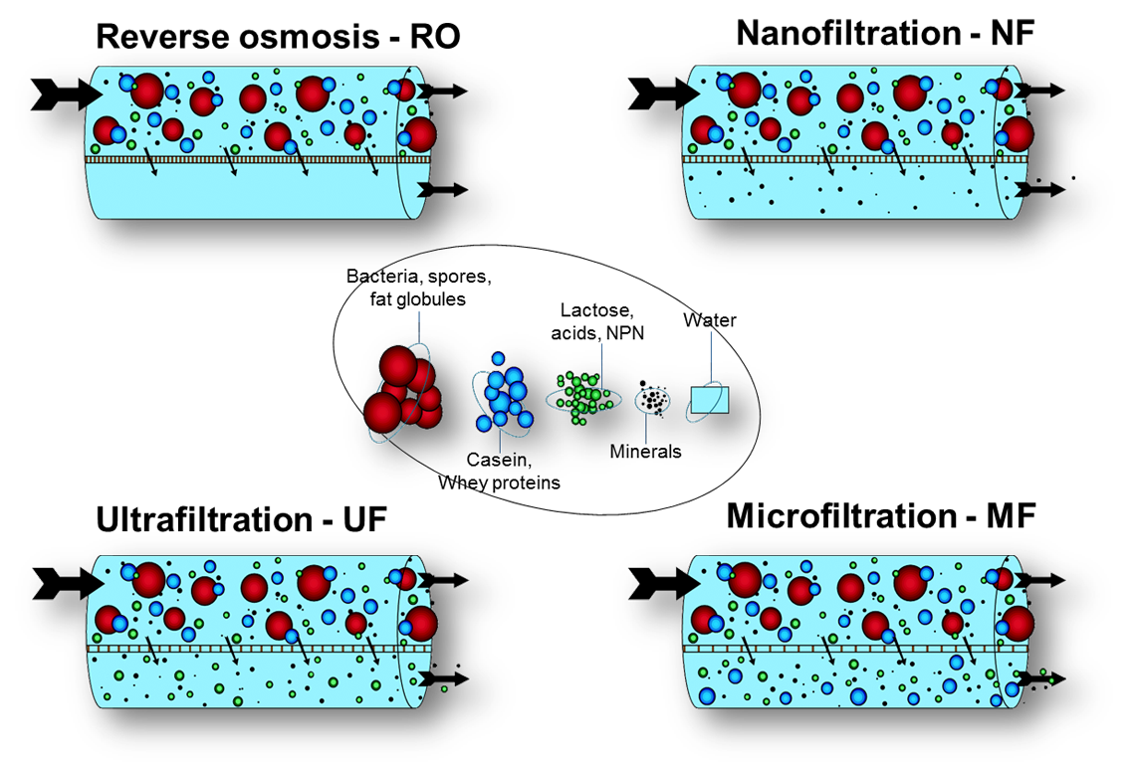

Slide 11
مزايا الترشيح الفائق
تجمع بين فصل وتركيز البروتينات في خطوة واحدة
تعتمد علي الفصل الميكانيكي مما يحافظ علي التركيب البنائي للبروتينات
تطبق علي مستويات تصنيعية مختلفة
التشغيل لمدد طويلة دون تغير يذكر في كفاءة الترشيح
اجراء التنظيف المكاني بنفس المحاليل المستخدم

Slide 12
التغيرات الكيماوية للبن أثناء الترشيح الفائق
يتم احتجاز الكازئين و الدهن وبروتينات الشرش تقريباً بشكل كامل بأغشية UF
يفقد الآزوت اللابروتيني NPN بنسبة متوافقة مع كمية الراشح Permeate
ويتناقص محتوى اللاكتوز أيضاً مع التركيز
تزداد المعادن مثل الكالسيوم والماغنسوم والبوتاسيوم بزيادة التركيز

Slide 13
التغيرات الطبيعيه للبن أثناء الترشيح الفائق
اللزوجة
القدرة التنظيمية Buffer capacity
التجبن الأنزيمي لمركزات الألبان

Slide 14
اللزوجة
تزيد لزوجة مركز اللبن بزيادة التركيز
ويتحول المركز الى سائل له خواص غير نيوتينيه
تزداد لزوجة مركزات اللبن الكامل بصورة ملحوظة عند تجنيسها وقد وجدت علاقه شبه خطيه بين ضغط التجنيس واللزوجة
تزداد صعوبة توزيع المنفحة بانتظام في المركز بزيادة التركيز
تتطلب المعاملات الحرارة للمركزات عالية التركيز استخدام المبادلات الأنبوبية وتعديل درجات ومدد المعاملة الحرارية0

Slide 15
القدرة التنظيمية Buffer capacity
تزداد القدرة التنظيمية Buffer capacity بزيادة التركيز في علاقة شبه خطيه مما يؤثر في صناعة الجبن من مركزات اللبن لضرورة تكون كمية عالية من الحموضة للتغلب على القدرة التنظيمية العالية
الحاجة الى زيادة في كمية الحموضة المنتجة بواسطة البادئات المستخدمة للوصول الى pH المطلوبة

Slide 16
الزيادة في القدرة التنظيمية لمركزات UF
قيمة الرقم الهيدروجيني الناتج باستخدام بكتيريا البادئ
سلوك المنفحة والتجبن
الخصائص الريولوجية للخثرة
نمو ومعدل بقاءالفلورا المسببة للفساد على قيد الحياة
سلوك عملية التحميض

Slide 17
لتقليل تأثير زيادة القدرة التنظيمية في مركزات UF علي صناعة الجبن
إضافة بعض العناصر الغذائية مثل الفيتامينات والأملاح المعدنية والأحماض الأمينية
عملية diafltration يقلل من القدرة التنظيمية لمركزات UF
بكتريا البادئ
إضافة ليسوزيم lysozyme إلي مركز UF

Slide 18
التجبن الأنزيمي لمركزات الألبان
يقل زمن التجبن
اللبن المركز بالترشيح الفائق يتجبن عندما تتحلل 25% من كابا-كازين
زيادة الكالسيوم تسبب مرارة فى الناتج-يتم اخفاءها بزيادة نسبة الملح فى الجبن او اجراء الترشيح الفائق للبن بعد خفض pH

Slide 19
التغيرات الميكروبيولوجيه للحليب أثناء الترشيح الفائق
تحتجز أغشية الترشيح الفائق الميكروبات فى مركزات السوائل المرشحة
ويزيد الحمل الميكروبى فى المركزات عن اللبن الاصلى
يتم تركيز اللبن علي درجة حرارة حوالي 50م

Slide 20
طرق استخدام الترشيح الفائق في صناعة الجبن
مركزات UF منخفضة التركيزLow Concentration Retentate ( LCR)
مركزات UF متوسطة التركيز Medium Concentration Retentate (MCR)
مركز UF مماثل لتركيب الجبن المراد انتاجه منه Liquid pre-cheeses ( LPC )
تركيز الشرش باستخدام UF لانتاج مركز بروتينات الشرش

Slide 21
مركزات UF منخفضة التركيز
Low Concentration Retentate ( LCR)
تركيز منخفض (حتي معامل تركيز 2)
تصنيع جميع أصناف الجبن بطرقها التقليدية
تطبيق هذا الاسلوب على مختلف أصناف الجبن0
عدم تغير صفات الجبن الناتج
زيادة الطاقة التصنيعية دون الحاجة الى توسعات
زيادة بسيطة في التصافي عن الطرق التقليدية
وقد صُنع باستخدام LCR العديد من أصناف الجبن
Cheddar, brick, colby, mozarella, edam, saint paulin, quag

Slide 22
مركزات UF متوسطة التركيز
Medium Concentration Retentate (MCR)
تركيز مرتفع
(معامل تركيز2-6)
يناسب تصنيع الجبن الطرية
- زيادة فى التصافى تصل الي 6-8%
- توفير في المنفحة والملح
العيوب
- يحتاج الي معدات خاصة
تعديل طريقة التصنيع لتناسب التعامل مع المركز
تختلف خواص الناتج عن الصنف المنتج بالطريقة التقليدية
Cheddar, feta, gouda, blue cheese

Slide 23
مركز UF مماثل لتركيب الجبن المراد انتاجه منه
Liquid pre-cheeses ( LPC )
يُركّز اللبن في هذه الطريقة لنسبة مواد صلبة مقاربة لنوع الجبن المنتج
تزداد التصافي بدرجة ملحوظة
لاتستخدم المعدات التقليدية
يطبق في الجبن الطرية
Feta, mozzarella, quarg, camembert, ricotta, cream cheese,

Slide 24
تركيز الشرش باستخدام UF لانتاج مركز بروتينات الشرش
تركيز الشرش (الناتج من تصنيع الجبن بالطريقة التقليدية) بالترشيح الفائق
زيادة تصافي الجبن
استخدام الطريقة التقليدية فى التصنيع
لا تختلف خواص الناتج عن الناتج بالطريقة التقليدية
العيوب
قد تظهر بعض العيوب في قوام الجبن إذا لم يتم تجنيس مركز الشرش بكفاءة
مميزات

Slide 25
أولا: الجبن الأبيض الطري
الطريقة التقليدية تعتمد على تجبن اللبن ثم ترشيح الخثرة الناتجة من الشرش والوصول بالخثرة إلى الدرجة المرغوبة من صلابة القوام.
الطريقة الحديثة باستخدام الترشيح الفائق حيث يمكن فصل الماء وما به من مواد ذائبة في اللبن عدا بروتينات اللبن والدهن والتي تحتجز خلف غشاء الترشيح ويستمر في الترشيح حتى تصل نسبة المواد الصلبة في المركز إلى نفس نسبتها في الجبن

Slide 26
مزايا استخدام الترشيح الفائق في صناعة الجبن الطري
زيادة تصافى الجبن الناتج
اللبن المركز الناتج"Retentate" يحتوي على نسبة الدهن الكلية
الحصول على جبن ذو تركيب ومواصفات موحدة
التوفير فى بعض مستلزمات الإنتاج مثل المنفحة والبادئ والملح
تقليل مخاطرتلوث البيئة بالشرش الناتج عند تصنيع الجبن بالطريقة التقليدية
الراشح الناتج يمكن استخدامه فى أغراض صناعية كثيرة
اختصار بعض خطوات الصناعة
تخفيض عدد العمال اللازمه للإنتاج.
سهولة عملية التعبئة
زيادة القيمة الغذائية للجبن الناتج

Slide 27
الطريقة التقليدية | طريقة الترشيح الفائق UF | وجه المقارنة
أكبر بنسبة قد تصل إلى 90% | أقل بنسبة تصل إلى حوالي 90% | 1- كمية المنفحة المستخدمة
أكبر بنسبة 80% | أقل بحوالي 80% | 2- كمية الملح المستخدمة
يتم فقد معظم بروتينات الشرش الموجودة في اللبن وذلك أثناء عملية الترشيح الخثرة | يتم الاستفادة من جميع بروتينات الشرش الموجودة في اللبن | 3- معدل الاستفادة من بروتينات الشرش
يتم فقد جزء من الدهن أثناء عملية ترشيح الخثرة | يتم حجز جميع الدهن الموجود في الجبن الناتج | 4- الفقد في نسبة الدهن
أقل بنسبة 5% | أكبر بنسبة تصل إلى 5% | 5- نسبة التصافي (محصول الجبن الناتج)
كبير جدا حيث يتطلب ترشيح الخثرة للتخلص من الشرش يصل إلى 24 ساعة | أقل بنسبة كبيرة حيث لاتكون هناك حاجة إلى ترشيح الخثرة | 6- وقت التصنيع
يتطلب مساحة كبيرة لاتمام عملية ترشيح الخثرة ووجود تحاليق الجبن | أقل بكثير حيث يتم التعامل مع المركز | 7- المساحة المطلوبة للتصنيع
جبن متفاوت الصفات يعتمد على ظروف التصنيع المختلفة | جبن موحد الصفات – أكثر تجانسا – أكثر نعومة | 8- صفات وخواص الجبن الناتج
لايمكن تعبئة الجبن في أشكال مختلفة | يسهل تعبئة الجبن في أشكال وعبوات مختلفة حيث يتم تعبئة المركز | 9- التعبئة
أقل في القيمة الغذائية نظرا لفقد بروتينات الشرش في الجبن الناتج | أعلى في القيمة الغذائية نظرا لاحتجاز بروتينات الشرش في الجبن الناتج | 10- القيمة الغذائية
يسبب تلوث بيئي مرتفع بسبب التخلص من الشرش والذي يحتوي على نسبة عالية من الدهون والبروتينات | لا يسبب تلوث بيئي بسبب احتجاز معظم مكونات اللبن في الجبن الناتج | 11- التلوث البيئي

Slide 28
جبن نصف جافة Semi–hard cheese
من الصعب الوصول إلي تركيز الجوامد الكلية والبروتين في الجبن الأولية precheese
زيادة المادة الجافة في مركز UF بالتبخير للوصول الي مستوي المادة الجافة في الجبن
تسخين مركز UF لدنترة بروتينات الشرش وتكوين معقد مع الكازينات
استخدام الأغشية المعدنية mineral membranes
إضافة مركز بروتين شرش مجفف أو مركز لبن كامل إلي مركز UF

Slide 29
جبن جافة Hard cheese
صناع الجبن الجافة باستخدام UF محدود جدا
ضعف نشاط البادي
الجبن المحضرة ب UF اقل قابلية للتجفيف اثناء عملية فصل الشرش عن الجبن المصنع بالطرق التقليدية
صعوبة الوصول الي معامل التركيز المطلوب
كلما زاد معامل التركيز ادي الي صعوبة عمليات السمط والتمليح وسريان الحموضة
ضعف قوة تماسك الخثرة الناتجة وصعوبة تقطيعها
صعوبة الحصول على مستوى مناسب من الأملاح واللاكتوز فى المركز الناتج
بط التسوية
ويرجع ذلك للاثر المبطي لبروتينات الشرش
للانزيمات

